Slide 1

Netty
Michael Shen
Notes:
其中，为了打通服务通路，云服务平台不仅要对接智能硬件，还要对接相关服务机构例如物管公司的平台。

Slide 2
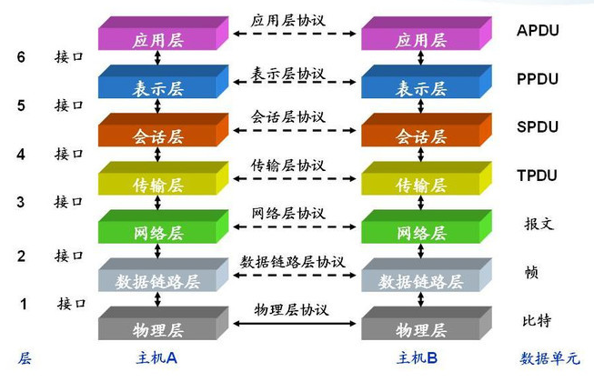
OSI(开放系统互连参考模型)
Notes:
其中，为了打通服务通路，云服务平台不仅要对接智能硬件，还要对接相关服务机构例如物管公司的平台。

Slide 3
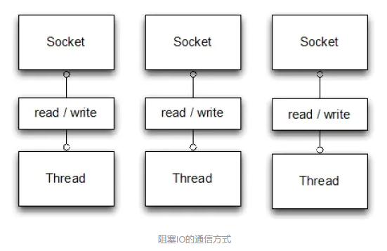
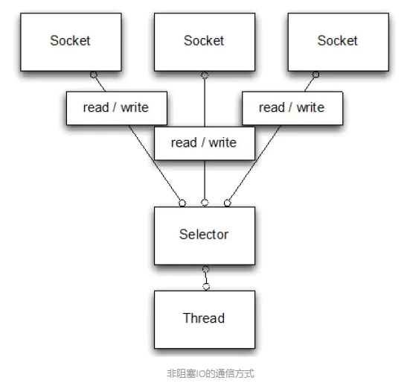
NIO模型
Notes:
其中，为了打通服务通路，云服务平台不仅要对接智能硬件，还要对接相关服务机构例如物管公司的平台。

Slide 4
JDK的NIO
·since 1.4
·NIO 的类库和 API 繁杂，使用麻烦：Selector、ServerSocketChannel、SocketChannel、ByteBuffer 等
·因为 NIO 编程涉及到 Reactor 模式，你必须对多线程和网路编程非常熟悉，才能编写出高质量的 NIO 程序
·客户端的断连重连、网络闪断、半包读写、失败缓存、网络拥塞和异常码流的处理等等难度大
·Bug：例如著名的 Epoll Bug，它会导致 Selector 空轮询，最终导致 CPU 100%
Notes:
其中，为了打通服务通路，云服务平台不仅要对接智能硬件，还要对接相关服务机构例如物管公司的平台。

Slide 5

Netty是什么
·基于NIO的异步事件驱动的网络应用程序框架
·可用于快速开发可维护的高性能协议服务器和客户端
·对JDK的NIO-API进行了封装
·可以定制编解码协议，实现特定协议的服务器
Notes:
其中，为了打通服务通路，云服务平台不仅要对接智能硬件，还要对接相关服务机构例如物管公司的平台。

Slide 6
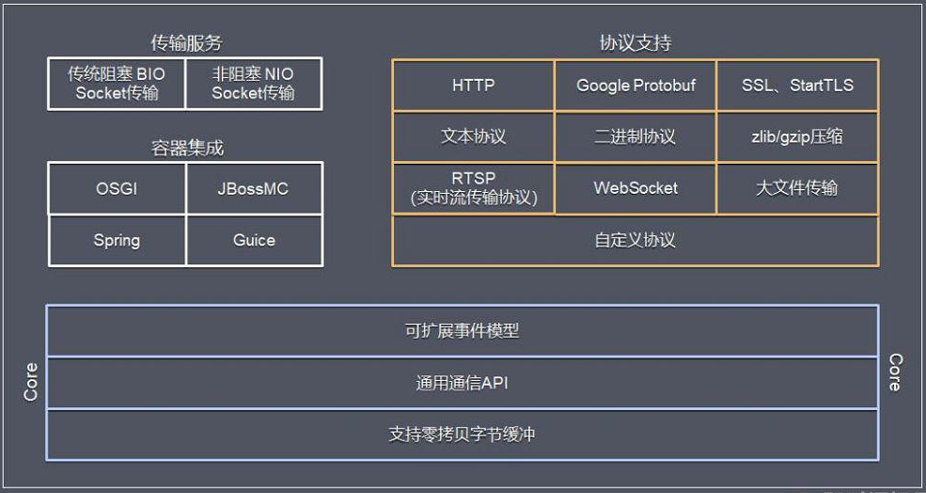
Netty架构图
Notes:
其中，为了打通服务通路，云服务平台不仅要对接智能硬件，还要对接相关服务机构例如物管公司的平台。

Slide 7
Netty的特点
·统一易用的API，适用于不同的IO模型和协议
·灵活、可扩展的事件驱动模型
·高度可定制的线程模型
·完整的SSL/TLS支持
·并发高、传输快、封装好
·完善的Java doc，活跃的社区支持，经过众多生态的检验
Notes:
其中，为了打通服务通路，云服务平台不仅要对接智能硬件，还要对接相关服务机构例如物管公司的平台。

Slide 8






谁在使用Netty
Notes:
其中，为了打通服务通路，云服务平台不仅要对接智能硬件，还要对接相关服务机构例如物管公司的平台。

Slide 9
Netty的核心组件
·Bootstrap
·Channel、ChannelHandler、
ChannelPipeline、 ChannelHandlerContext
·ByteBuf
·ChannelFuture
·EventLoopGroup
Notes:
其中，为了打通服务通路，云服务平台不仅要对接智能硬件，还要对接相关服务机构例如物管公司的平台。

Slide 10
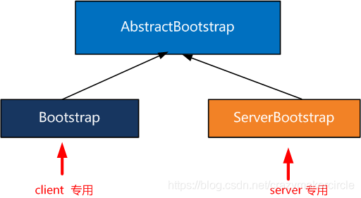
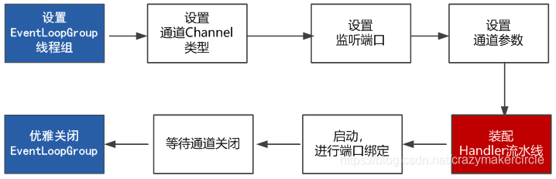
Netty组件之Bootstrap
Notes:
其中，为了打通服务通路，云服务平台不仅要对接智能硬件，还要对接相关服务机构例如物管公司的平台。

Slide 11
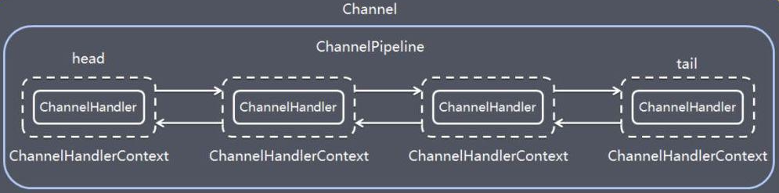
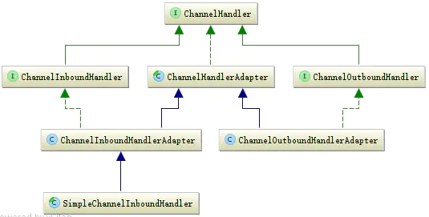
Netty组件之Channel
Notes:
其中，为了打通服务通路，云服务平台不仅要对接智能硬件，还要对接相关服务机构例如物管公司的平台。

Slide 12
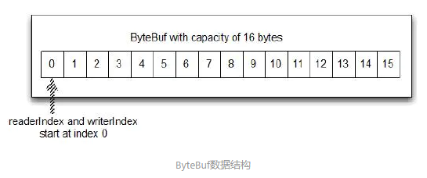
Netty组件之ByteBuf
优点
·允许用户自定义缓冲区类型扩展
·通过内置的复合缓冲区类型实现透明的零拷贝
·容量可按需增长
·读写这两种模式之间不需要进行切换
·读和写使用不同的索引
·支持方法的链式调用
·支持引用计数
·支持池化
使用模式
·Heap Buffer 堆缓冲区
·Direct Buffer 直接缓冲区
·Composite Buffer 复合缓冲区
Notes:
其中，为了打通服务通路，云服务平台不仅要对接智能硬件，还要对接相关服务机构例如物管公司的平台。

Slide 13
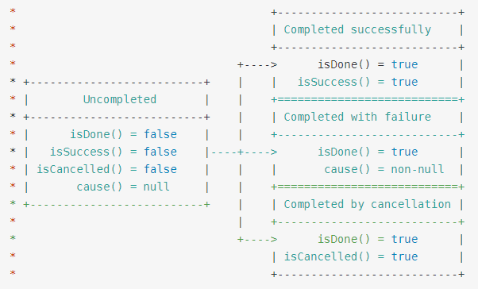
Netty组件之ChannelFuture
Notes:
其中，为了打通服务通路，云服务平台不仅要对接智能硬件，还要对接相关服务机构例如物管公司的平台。

Slide 14
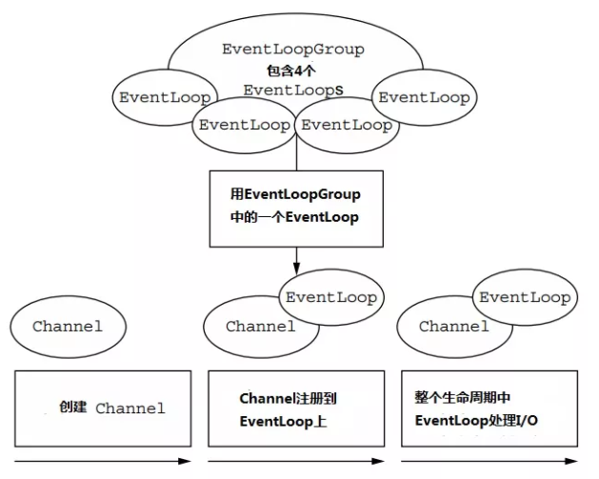
Netty组件之EventLoopGroup
Notes:
其中，为了打通服务通路，云服务平台不仅要对接智能硬件，还要对接相关服务机构例如物管公司的平台。

Slide 15
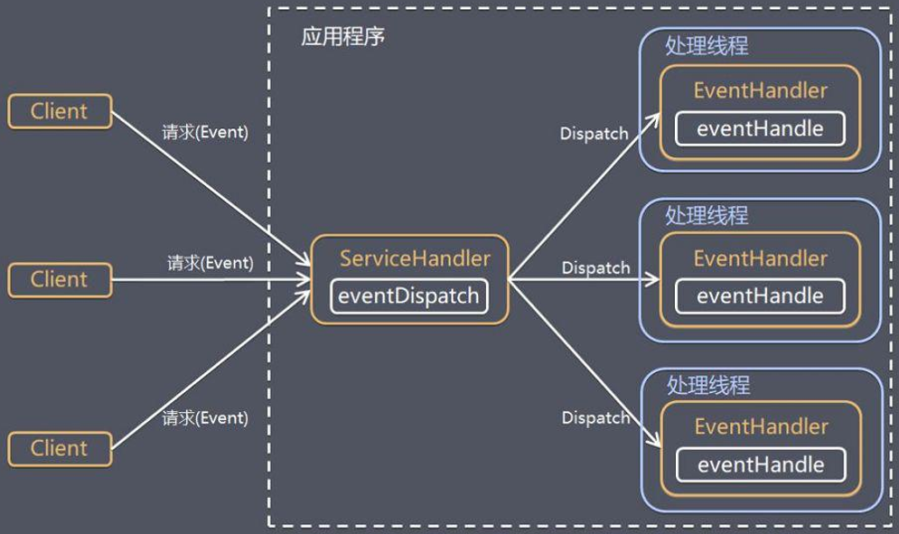
Reactor模型
Notes:
其中，为了打通服务通路，云服务平台不仅要对接智能硬件，还要对接相关服务机构例如物管公司的平台。

Slide 16
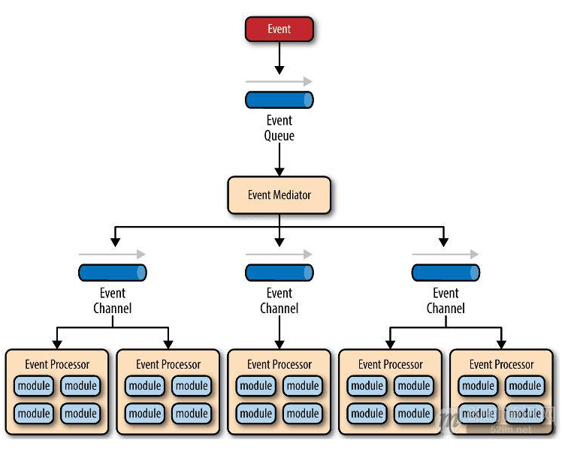
异步事件驱动模型
Notes:
其中，为了打通服务通路，云服务平台不仅要对接智能硬件，还要对接相关服务机构例如物管公司的平台。

Slide 17
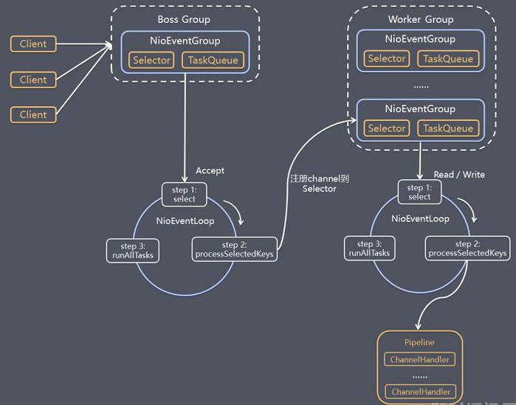
Netty的线程模型
Notes:
其中，为了打通服务通路，云服务平台不仅要对接智能硬件，还要对接相关服务机构例如物管公司的平台。

Slide 18
Netty的零拷贝
·使用堆外内存Direct Buffers进行Socket读写
·CompositeByteBuf聚合多个ByteBuffer对象
·DefaultFileRegion的transferTo直接将文件缓冲区的数据发送到目标Channel
Notes:
其中，为了打通服务通路，云服务平台不仅要对接智能硬件，还要对接相关服务机构例如物管公司的平台。

Slide 19
Netty支持的协议
· NioSocketChannel, 代表异步的客户端 TCP Socket 连接.
· NioServerSocketChannel, 异步的服务器端 TCP Socket 连接.
· NioDatagramChannel, 异步的 UDP 连接.
· NioSctpChannel, 异步的客户端 Sctp 连接.
· NioSctpServerChannel, 异步的 Sctp 服务器端连接.
· OioSocketChannel, 同步的客户端 TCP Socket 连接.
· OioServerSocketChannel, 同步的服务器端 TCP Socket 连接.
· OioDatagramChannel, 同步的 UDP 连接.
· OioSctpChannel, 同步的 Sctp 服务器端连接.
· OioSctpServerChannel, 同步的客户端 TCP Socket 连接.
Notes:
其中，为了打通服务通路，云服务平台不仅要对接智能硬件，还要对接相关服务机构例如物管公司的平台。

Slide 20
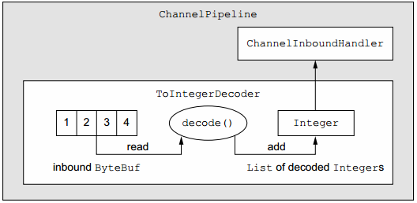
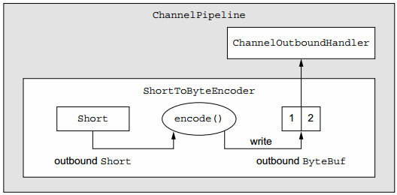
Netty自定义协议
·ByteToMessageDecoder
·MessageToMessageDecoder
·MessageToByteEncoder
·MessageToMessageEncoder
Notes:
其中，为了打通服务通路，云服务平台不仅要对接智能硬件，还要对接相关服务机构例如物管公司的平台。

Slide 21
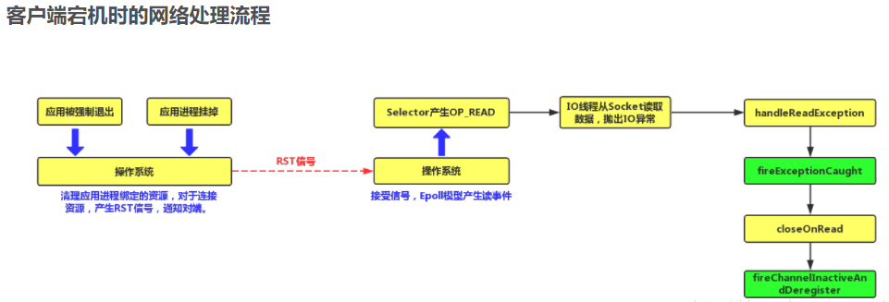
Netty的异常处理
·客户端的应用进程挂掉时，其所在操作系统会清理进程绑定的资源，关闭连接时产生RST信号，通知对端
·服务端接受到信号后，IO复用模型如Epoll产生读事件
·应用进程通过Selector多路复用器感知到读事件，产生OP_READ
·IO线程从对应的连接中读取数据，抛出IOException
·首先，触发exceptionCaught方法，处理异常
·其次，触发channelInactive方法，通知连接断开
Notes:
其中，为了打通服务通路，云服务平台不仅要对接智能硬件，还要对接相关服务机构例如物管公司的平台。

Slide 22
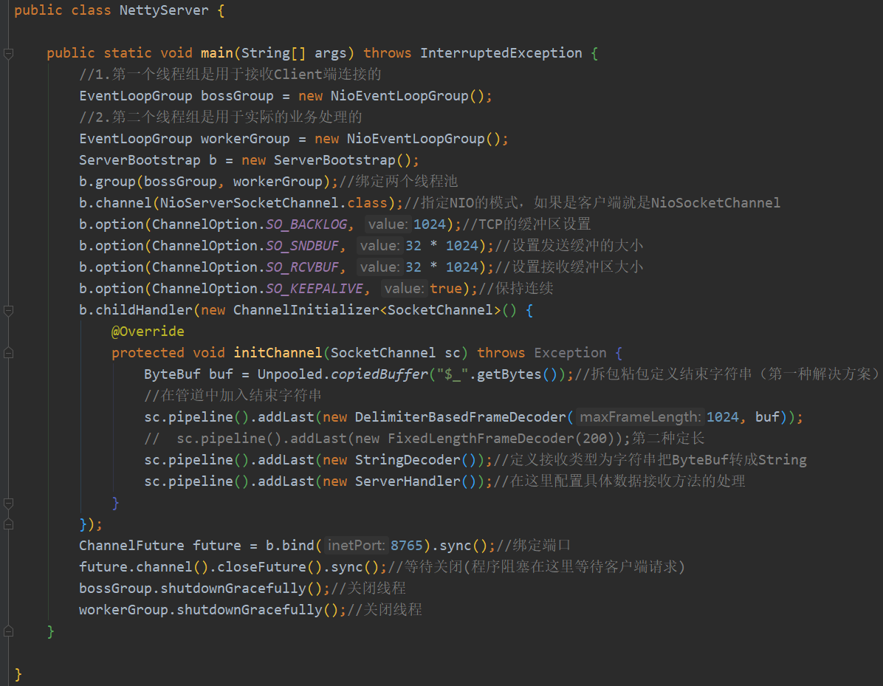
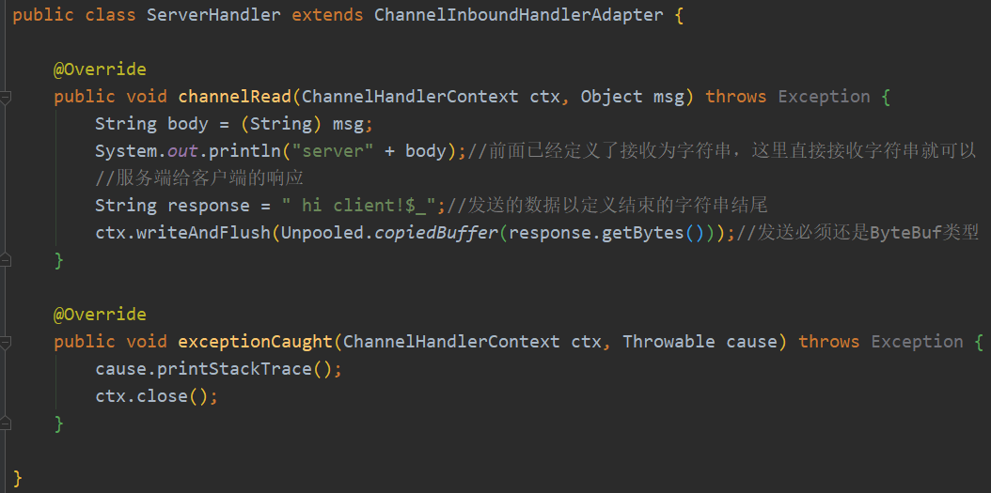
Netty的Server端例子
Notes:
其中，为了打通服务通路，云服务平台不仅要对接智能硬件，还要对接相关服务机构例如物管公司的平台。

Slide 23
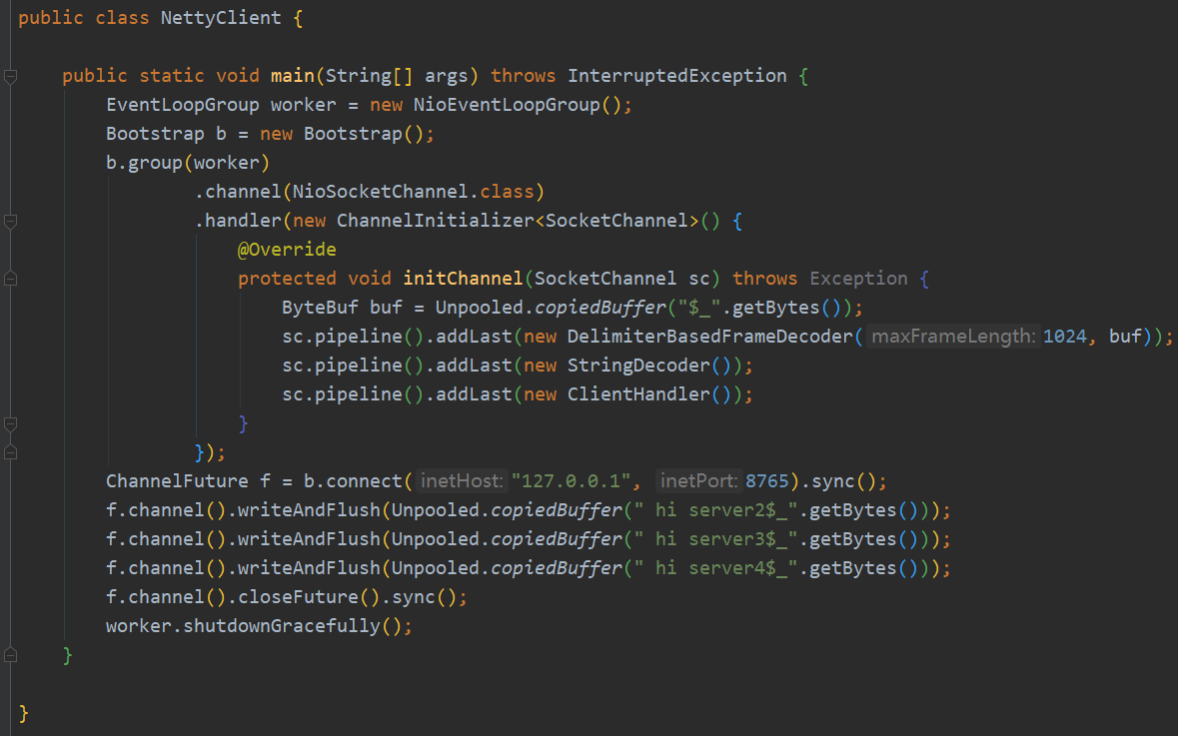
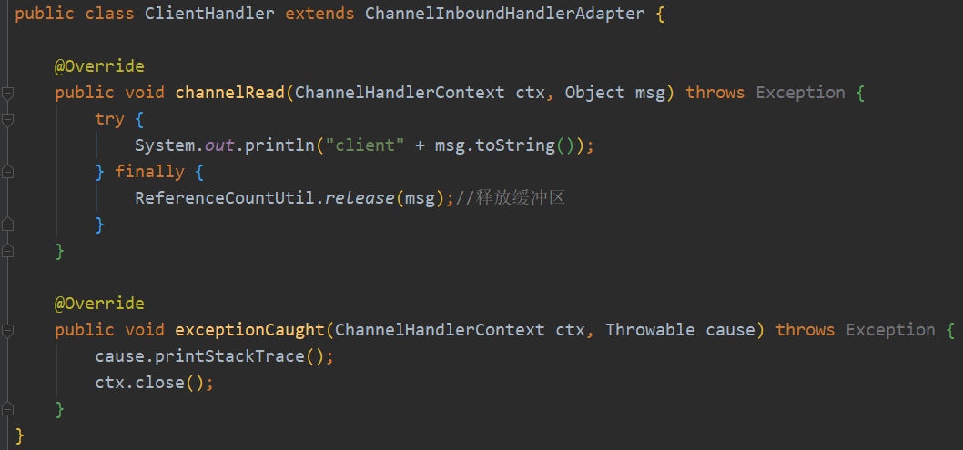
Netty的Client端例子
Notes:
其中，为了打通服务通路，云服务平台不仅要对接智能硬件，还要对接相关服务机构例如物管公司的平台。

Slide 24

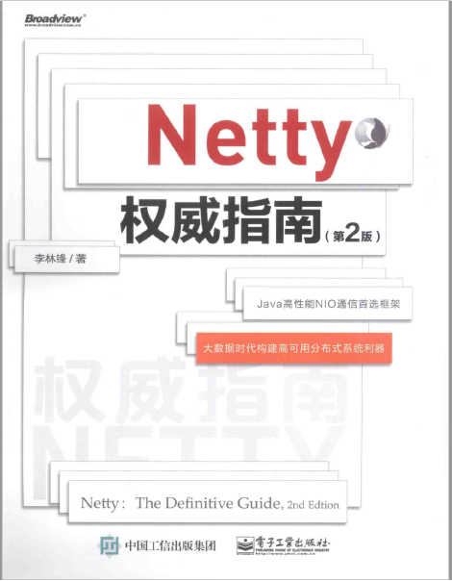

Netty推荐书籍
Notes:
其中，为了打通服务通路，云服务平台不仅要对接智能硬件，还要对接相关服务机构例如物管公司的平台。

Slide 25
谢 谢！
Notes:
其中，为了打通服务通路，云服务平台不仅要对接智能硬件，还要对接相关服务机构例如物管公司的平台。

